Slide 1
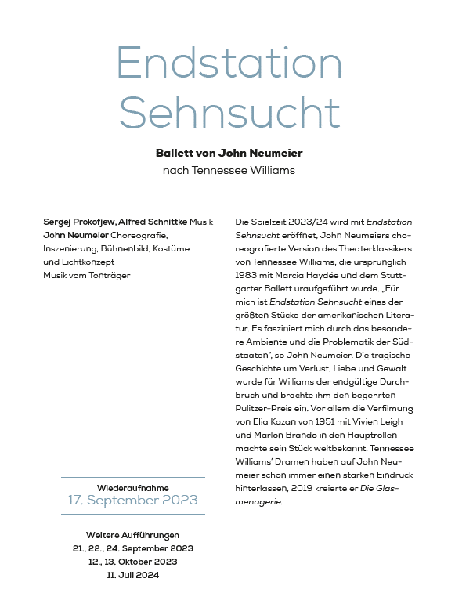


Slide 2
2023/24 演出季以《Endstation Sehnsucht》拉开序幕，这是约翰·纽迈尔根据田纳西·威廉姆斯的经典戏剧编排的版本，最初于 1983 年由玛西娅·海迪和斯图加特芭蕾舞团首演。失去、爱情和暴力的悲惨故事是威廉姆斯最后的突破，并为他赢得了令人垂涎的普利策奖。1951年，由费雯·丽和马龙·白兰度主演的根据《埃利亚·卡赞》改编的电影使他的戏剧闻名于世。田纳西·威廉姆斯的戏剧一直给约翰·纽迈尔留下了深刻的印象；2019年他创作了《玻璃动物园》。 演出前阅读 “我被告知乘坐一辆名为‘Sehnsucht’的电车，然后换乘另一辆名为‘Friedhof’的电车，并在六个街区后在‘Elysian Fields’下车，”布兰奇·杜波依斯 (Blanche DuBois) 抵达新奥尔良后向姐姐斯特拉 (Stella) 报告。贝尔·雷夫 (Belle Reve) 的家族庄园丢失后，布兰奇不得不离开。在被建议放弃教师工作后，她向妹妹寻求庇护。斯特拉嫁给了工人斯坦利·科瓦尔斯基，但他因粗鲁和出身于波兰移民家庭而受到布兰奇的鄙视。“几千年的发展已经过去了，他是石器时代的幸存者，毫无效果，”她后来写道。但她有教养、略显矫揉造作、有时甚至令人厌倦的行为也激起了斯坦利的粗鲁和粗俗行为，甚至导致了残酷的爆发。他对布兰奇的无情冷酷充满了性能量。在拥挤的法国区的狭窄生活条件下，紧张局势很快就会出现，由于布兰奇无法区分现实与幻想，这导致了灾难。流动、重叠的世界模糊了布兰奇对自己实际处境的看法。该画描绘了建筑密集的法国区，紧张局势很快就会出现，由于布兰奇无法区分现实与幻想，这导致了灾难。流动、重叠的世界模糊了布兰奇对自己实际处境的看法。该画描绘了建筑密集的法国区，紧张局势很快就会出现，由于布兰奇无法区分现实与幻想，这导致了灾难。流动、重叠的世界模糊了布兰奇对自己实际处境的看法。 约翰·纽迈尔的芭蕾舞剧从戏剧的终点开始，在精神病院里。它讲述了布兰奇的背景故事，并深入探讨了美丽丽芙脆弱、分崩离析的世界。布兰奇的记忆带她回到了那个夏天，当时她的妹妹斯特拉离开了家乡，布兰奇庆祝了结婚纪念日。传统的中上层阶级婚礼舞蹈和祝贺占据了现场。在这一切的中间，有一位迷人、神情紧张的单身年轻人；当布兰奇的新郎艾伦穿过人群时，他亲吻了她。一声震惊，一声枪响，将布兰奇与艾伦永远分开。这是贝尔里维号上的第一起死亡事件。随着家庭成员的每一次去世，曾经引以为傲的乡村庄园都会变得更加消亡。 后来，新奥尔良在她眼中显得贪婪、恶臭、忙碌、贪婪、堕落，因为这里充斥着喧嚣、噪音和人群。这表面上与布兰奇和斯坦利之间发生的残酷事件相对应，并导致了强奸现场的丑闻。对斯坦利来说，没有什么比她“时髦”的行为更性感、更令人兴奋的了。对他来说，性意味着统治。任何挑战他的事情都会让他兴奋。他滥用了布兰奇如此迫切地抓住的东西：来自十九世纪传统的保护需求。 “对我来说，”约翰·纽迈尔说，“《末日车站》是美国文学中最伟大的作品之一。它让我着迷，因为古老的南方各州的特殊氛围和问题。” 田纳西·威廉姆斯的舞台作品是美国剧作家最伟大的成功之一，为他赢得了令人垂涎的普利策奖。1983 年，约翰·纽迈尔 (John Neumeier) 为斯图加特芭蕾舞团创作了他的版本。第一部分由作曲家谢尔盖·普罗科菲耶夫 (Sergei Prokofiev) 在 1915 年至 1917 年间创作的《幻象逃亡者》(Visions fugitives) 进行音乐伴奏。第二部分将演奏阿尔弗雷德·施尼特克 (Alfred Schnittke) 于 1974 年首演的《第一交响曲》。
I - Belle Reve
精神病院 Blanche DuBois，被妄想和回忆所困扰： 男人 她在 Belle Rêve 举行的婚礼 她的丈夫 Allan Gray 婚礼当天的悲惨结局 Belle Rêve Flamingo 酒店解体
II - New Orleans
最后一站Blanche 回忆 起 那次访问 她的妹妹斯特拉在新奥尔良： 斯特拉改变了 美丽梦想的丧失 与斯特拉的丈夫斯坦利发生冲突 试图与斯坦利的朋友米奇·布兰奇一起营救斯坦利的过去被斯坦利逃亡暴露了 - 在哪里？ 强奸 走出现实 精神病院
Kritik
“这是约翰·诺迈尔最好的芭蕾舞剧之一，也是斯图加特剧目中的瑰宝。“人们对表演进行猛烈攻击，这是理所当然的，”著名舞蹈评论家霍斯特·科格勒(Horst Koegler)曾这样评价这部作品。1983 年，约翰·纽梅尔 (John Neumeier)凭借《Endstation Sehnsucht》为芭蕾舞舞台表演了一部重要的美国戏剧。受到田纳西·威廉姆斯同名原著的启发，诺迈尔创作了一系列扣人心弦的图像，在其中回顾了 20 世纪文学中最有趣的女性角色之一的激动人心的命运。 贫困的南方美女布兰奇·杜波依斯经历了富裕家庭的没落和命运的多次打击，现在在新奥尔良与妹妹寻求庇护。在一个狭窄且充满侵略性的生活环境中，她与现实失去了联系——受到强烈的渴望和认为自己因高贵出身而与众不同的想法的驱使。
约翰·纽迈尔 (John Neumeier) 上演的芭蕾舞舞台上的性暴力
汉堡。 安娜·劳黛尔饰演的布兰奇·杜波依斯带着手提箱安静地坐在床上。在姐姐斯特拉的流氓丈夫斯坦利强奸后，她被困在精神病院。
田纳西·威廉姆斯的《Endstation Sehnsucht》丝毫没有失去其令人不安的力量。这次重演是约翰·纽迈尔 (John Neumeier)担任汉堡芭蕾舞团总监的第 51 个演出季的一个非凡的开始。亲密、非常现代、激进。其作品融合了精美的表现主义、浸透爵士乐的南方风格、大量的黑暗和高强度的合奏，不仅闪耀着出色的舞蹈，而且也闪耀着人物刻画。
有点歇斯底里的女人寻找爱和保护却总是爱上错误的男人的话​​题今天似乎有点过时了。劳拉在诺迈尔的《玻璃动物园》中获得的右翼同情心，对于布兰奇·杜波依斯来说似乎并没有出现，也许她短暂地感到了一点怜悯。
第二部分的合奏场景更值得一看，也占用了更多的篇幅。会场里大约有三分之二的人报以持久而友好的掌声。女性有点歇斯底里，寻求性爱和保护，却总是遇到错误的男人，这个话题在今天似乎有点过时了。劳拉在诺迈尔的情节剧《玻璃动物园》中获得的右翼同情心，也是根据田纳西·威廉姆斯改编的
历史悠久的布拉格庄园剧院的舞台空无一人。只是一张床。一张医院的床位，还是疯人院的一张床位？一个女人在这个可怜的支柱上。一片寂静，令人痛苦的寂静。这个女人，就是布兰奇·杜波依斯，失去了一切，并被解雇了作为一名教师。她只剩下一个破烂的手提箱、破烂的物品、让人想起美好时光的衣服和一台小收音机。
40年前，约翰·纽迈尔根据田纳西·威廉姆斯的戏剧改编的舞剧杰作《欲望号街车》于1947年在纽约首演，在斯图加特芭蕾舞团庆祝首演。直到今天，尤其是在布拉格国家剧院芭蕾舞团的捷克首演中，令人难以置信的是，诺迈尔如何通过舞蹈开辟了新的视角，而舞蹈却没有通过电影改编或音乐设置而失去丝毫的压迫力。的戏剧有。
在布拉格的演出中，阿丽娜·纳努（Alina Nanu）扮演布兰奇·杜波依斯（Blanche Du Bois）这一角色，她无法逃脱这辆渴望的“火车”。她唯一的选择是逃到新奥尔良去看她的妹妹斯特拉（由伊琳娜·布尔杜贾饰演）。斯特拉和她的丈夫、波兰移民斯坦利·科瓦尔斯基（由保罗·伊尔马托夫饰演）一起住在一条有轨电车线路的终点站，这条电车线路没有号码，只有一个名字：“欲望”——“Sehnsucht”或“欲望” 。
布兰奇之前曾逃离过，主要是出于渴望，但现在已经陷入了压抑现实和理想化逃避的幻觉中。事情出了问题，因为过去不断追赶着她，即使是在她渴望的所谓目标处。没有什么是可以压制的：废墟、财产的损失、人际关系，尤其是与艾伦·格雷的婚姻。他也是一个逃避自己的难民，他失败是因为他压抑了自己的同性恋倾向。悲惨地意识到他永远无法实现自己的渴望，他结束了自己的生命。凭借悲剧的敏感性，费德里科·伊沃利可以通过舞蹈以一种既强大又微妙的方式创造这种撕裂。

Slide 3


在新奥尔良的一个悲伤地区，当人们在错误道路的“最终目的地”相遇 时，即使布兰奇敢于再次表达她对由帕特里克·霍莱切克 (Patrik Holeček) 饰演的米奇 (Mitch) 的渴望，也她认为见到艾伦·格雷就意味着要转移。
这说明了约翰·纽迈尔 (John Neumeier) 对舞蹈诠释的深度，在他看来，这位波兰男子汉斯坦利·科瓦尔斯基 (Stanley Kowalski) 比人们想象的更接近斯特拉 (Stella)。他一路奋战，这正是对波兰肌肉男的期望。他正在逃避这种陈词滥调，但却发现自己深陷其中。他对布兰奇的蔑视与日俱增，尽管他仍然感到某种亲密感，而这种亲密感是他与布兰奇的妹妹、他的妻子的关系中完全缺乏的。
于是，斯坦利残酷强奸布兰奇的场景就出现了，从舞蹈角度来说，这是多么令人震惊，无家可归者的舞蹈就是在这张非常简陋的床上开始的。这里对舞者的要求是巨大的。布兰奇以完全服从的形式绝望地尝试一种被误解的奉献，而像斯坦利·科瓦尔斯基这样的人则同样绝望地走向残暴，沦为性取向。既没有尴尬，也没有陈词滥调，阿丽娜·纳努和保罗·伊尔马托夫——各自以自己的方式——舞蹈和表演既令人恐惧又感人。
乐团还发展出一种无法抗拒的力量。舞者们的动作就好像他们的身体被撕裂一样。仿佛他们被殴打、鞭打、追逐、驱赶、追赶。没有保护。无处。仿佛他们想要反抗暴力，他们一再陷入平稳、温柔的动作中，这些动作似乎是在引用以前的命令和惯例。一连串的记忆突然被暴力和羞辱打断。这就是刀锋上的舞蹈。

Slide 4


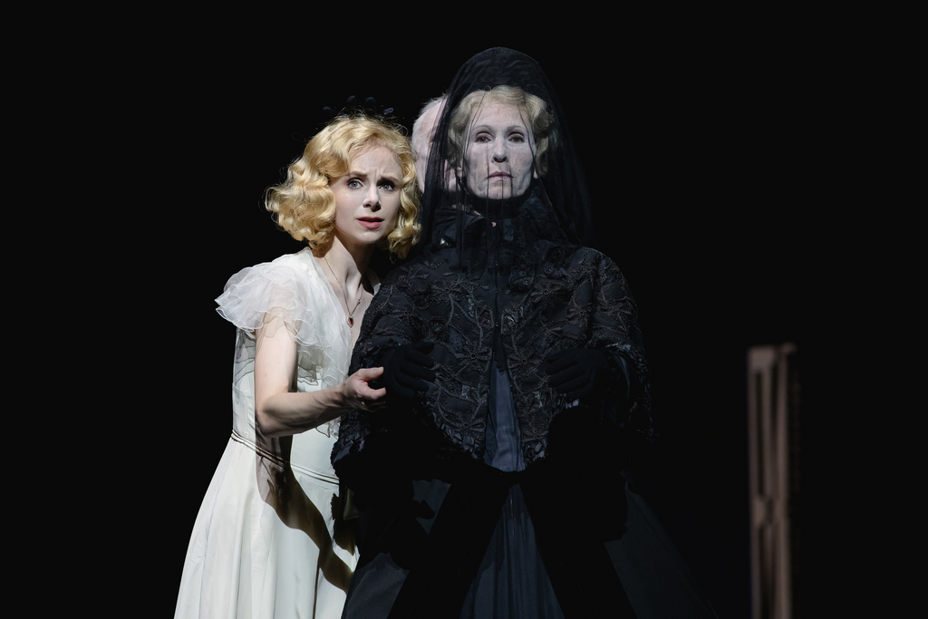

Slide 5

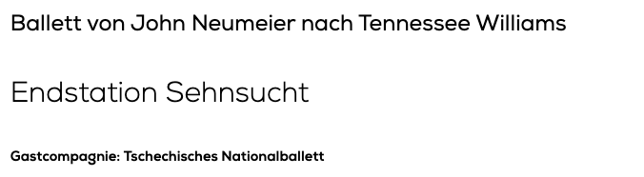

Slide 6

终点站向往
2023/24 季以“欲望号街车”开场，这是约翰·纽梅尔编排的田纳西·威廉姆斯经典戏剧版本，最初于 1983 年与玛西娅·海黛 (Marcia Haydée) 和斯图加特芭蕾舞团合作首演。失去、爱情和暴力的悲惨故事成为威廉姆斯最后的突破，并为他赢得了梦寐以求的普利策奖。最重要的是，1951 年由费雯丽和马龙白兰度主演的埃利亚喀山电影改编版使他的戏剧举世闻名。田纳西·威廉姆斯的戏剧一直对约翰·诺伊梅尔产生强烈影响，2019 年他创作了《玻璃动物园》。 表演前阅读 “我被告知乘坐一辆名为‘Sehnsucht’的电车，然后换乘另一辆名为‘Friedhof’的电车，在六个街区后——在‘Elysian Fields’下车，”Blanche DuBois 在抵达新奥尔良时告诉她的妹妹 Stella。Belle Reve 家丢失后，Blanche 不得不离开。在被建议放弃教师工作后，她投靠了妹妹。Stella 嫁给了工人 Stanley Kowalski，后者因其粗鲁无礼和波兰移民背景而被 Blanche 鄙视。“几千年的进化从他身边过去，毫无效果——他是石器时代的幸存者，”她稍后会说。但她温文尔雅、略带矫揉造作、时而沾沾自喜的举止激起了斯坦利粗鲁粗俗的行为，甚至到了暴怒的地步。他对布兰奇的无情冷漠充满了性能量。在狭窄的生活条件下，给人一种密集建筑的法国区的印象，紧张局势很快就会出现，由于布兰奇无法区分现实和幻想而导致灾难。流动的、相互叠加的世界挡住了布兰奇对她实际处境的看法。这给出了密集建筑的法国区的形象，紧张局势迅速出现，由于布兰奇无法将现实与幻想彼此分开而导致灾难。流动的、相互叠加的世界挡住了布兰奇对她实际处境的看法。这给出了密集建筑的法国区的形象，紧张局势迅速出现，由于布兰奇无法将现实与幻想彼此分开而导致灾难。流动的、相互叠加的世界挡住了布兰奇对她实际处境的看法。 John Neumeier 的芭蕾舞剧从戏剧的结尾开始，在疯人院里。它讲述了 Blanche 的历史，并深入探讨了 Belle Reve 脆弱、正在溶解的世界。布兰奇的记忆将她带回了那个夏天，当时她的妹妹斯特拉离开了家乡，布兰奇庆祝了她的结婚纪念日。传统的中上层婚礼舞蹈和祝贺为现场奠定了基础。在这一切之中，有一个迷人的、看起来很紧张的单身年轻人；就在布兰奇穿过人群时，他亲吻了布兰奇的新郎艾伦。一次震惊，一次将布兰奇和艾伦永远分开的镜头。以及 Belle Reve 上的第一个死亡事件。随着每一位家庭成员的离世，曾经引以为豪的乡村庄园也随之消亡。 后来，新奥尔良给人的印象是贪吃、臭臭、忙碌，被大量的声音、噪音和人贪婪地堕落。从表面上看，这与布兰奇和斯坦利之间发生的无情事件相对应，并导致了强奸现场的丑闻。没有什么比她“温柔”的举止更能激发斯坦利的情欲和激情了。对他来说，性意味着支配。任何挑战他的事情都会让他兴奋。他滥用了布兰奇如此拼命抓住的东西：一种源于 19 世纪传统的保护需求。 John Neumeier 说：“对我来说，‘欲望号街车’是美国文学中最伟大的作品之一。它因为特殊的氛围和古老的南方各州的问题而让我着迷。” 田纳西·威廉姆斯的舞台作品 - 美国剧作家最伟大的成就之一 - 为他赢得了梦寐以求的普利策奖。1983 年，John Neumeier 为斯图加特芭蕾舞团创作了他的版本。第一部分在音乐上取材于作曲家谢尔盖·普罗科菲耶夫 (Sergei Prokofiev) 在 1915 年至 1917 年间创作的“幻象逃犯”。第二部分以阿尔弗雷德·施尼特凯 (Alfred Schnittke) 于 1974 年首演的第一交响曲为特色。

Slide 7
Musik: Sergej Prokofjew, Alfred Schnittke Choreografie, Inszenierung, Bühnenbild, Kostüme und Lichtkonzept: John Neumeier
I - Belle Reve Irrenanstalt Blanche DuBois, verfolgt von Wahnvorstellungen und Erinnerungen: Männer Ihre Hochzeit in Belle Reve Ihr Mann Allan Gray Der tragische Ausgang ihres Hochzeitstages Der Zerfall von Belle Reve Flamingo-Hotel II - New Orleans Endstation Blanche erinnert sich an den Besuch bei ihrer Schwester Stella in New Orleans: Stella verändert Konflikt mit Stellas Mann Stanley Versuch einer Rettung mit Stanleys Freund Mitch Blanches Vergangenheit wird von Stanley bloßgelegt Flucht - wohin? Vergewaltigung Der Schritt aus der Realität Irrenanstalt
I - Belle Reve Lunatic Asylum Blanche DuBois 被错觉和回忆所困扰：男人 她在 Belle Reve 举行的婚礼 她的丈夫 Allan Gray 他们婚礼当天的悲惨结局 Belle Reve Flamingo Hotel 倒塌
II - 新奥尔良终点站 布兰奇记得在新奥尔良拜访她的妹妹斯特拉： 斯特拉改变与斯特拉的丈夫斯坦利的冲突 试图与斯坦利的朋友米奇营救 布兰奇的过去被斯坦利暴露 - 逃往何方？ 强奸 走出现实 疯人院
终点站向往
2023/24 季以“欲望号街车”开场，这是约翰·纽梅尔编排的田纳西·威廉姆斯经典戏剧版本，最初于 1983 年与玛西娅·海黛 (Marcia Haydée) 和斯图加特芭蕾舞团合作首演。失去、爱情和暴力的悲惨故事成为威廉姆斯最后的突破，并为他赢得了梦寐以求的普利策奖。最重要的是，1951 年由费雯丽和马龙白兰度主演的埃利亚喀山电影改编版使他的戏剧举世闻名。田纳西·威廉姆斯的戏剧一直对约翰·诺伊梅尔产生强烈影响，2019 年他创作了《玻璃动物园》。 表演前阅读 “我被告知乘坐一辆名为‘Sehnsucht’的电车，然后换乘另一辆名为‘Friedhof’的电车，在六个街区后——在‘Elysian Fields’下车，”Blanche DuBois 在抵达新奥尔良时告诉她的妹妹 Stella。Belle Reve 家丢失后，Blanche 不得不离开。在被建议放弃教师工作后，她投靠了妹妹。Stella 嫁给了工人 Stanley Kowalski，后者因其粗鲁无礼和波兰移民背景而被 Blanche 鄙视。“几千年的进化从他身边过去，毫无效果——他是石器时代的幸存者，”她稍后会说。但她温文尔雅、略带矫揉造作、时而沾沾自喜的举止激起了斯坦利粗鲁粗俗的行为，甚至到了暴怒的地步。他对布兰奇的无情冷漠充满了性能量。在狭窄的生活条件下，给人一种密集建筑的法国区的印象，紧张局势很快就会出现，由于布兰奇无法区分现实和幻想而导致灾难。流动的、相互叠加的世界挡住了布兰奇对她实际处境的看法。这给出了密集建筑的法国区的形象，紧张局势迅速出现，由于布兰奇无法将现实与幻想彼此分开而导致灾难。流动的、相互叠加的世界挡住了布兰奇对她实际处境的看法。这给出了密集建筑的法国区的形象，紧张局势迅速出现，由于布兰奇无法将现实与幻想彼此分开而导致灾难。流动的、相互叠加的世界挡住了布兰奇对她实际处境的看法。 John Neumeier 的芭蕾舞剧从戏剧的结尾开始，在疯人院里。它讲述了 Blanche 的历史，并深入探讨了 Belle Reve 脆弱、正在溶解的世界。布兰奇的记忆将她带回了那个夏天，当时她的妹妹斯特拉离开了家乡，布兰奇庆祝了她的结婚纪念日。传统的中上层婚礼舞蹈和祝贺为现场奠定了基础。在这一切之中，有一个迷人的、看起来很紧张的单身年轻人；就在布兰奇穿过人群时，他亲吻了布兰奇的新郎艾伦。一次震惊，一次将布兰奇和艾伦永远分开的镜头。以及 Belle Reve 上的第一个死亡事件。随着每一位家庭成员的离世，曾经引以为豪的乡村庄园也随之消亡。 后来，新奥尔良给人的印象是贪吃、臭臭、忙碌，被大量的声音、噪音和人贪婪地堕落。从表面上看，这与布兰奇和斯坦利之间发生的无情事件相对应，并导致了强奸现场的丑闻。没有什么比她“温柔”的举止更能激发斯坦利的情欲和激情了。对他来说，性意味着支配。任何挑战他的事情都会让他兴奋。他滥用了布兰奇如此拼命抓住的东西：一种源于 19 世纪传统的保护需求。 John Neumeier 说：“对我来说，‘欲望号街车’是美国文学中最伟大的作品之一。它因为特殊的氛围和古老的南方各州的问题而让我着迷。” 田纳西·威廉姆斯的舞台作品 - 美国剧作家最伟大的成就之一 - 为他赢得了梦寐以求的普利策奖。1983 年，John Neumeier 为斯图加特芭蕾舞团创作了他的版本。第一部分在音乐上取材于作曲家谢尔盖·普罗科菲耶夫 (Sergei Prokofiev) 在 1915 年至 1917 年间创作的“幻象逃犯”。第二部分以阿尔弗雷德·施尼特凯 (Alfred Schnittke) 于 1974 年首演的第一交响曲为特色。

